Slide 1


Slide 2
اصول اکتشافات ژئوشیمیایی
موضوع:بررسی هاله های هیدروژئوشیمیایی
پاییز95

Slide 3
فهرست
ویژگی روش هیدروژئوشیمیایی
مقدمه
آنومالی های هیدروژئوشیمیایی
نمونه برداری ازهاله هیدروژئوشیمیایی

Slide 4
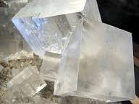
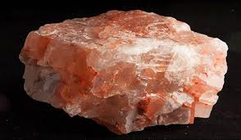
مقدمه
روش اکتشافات هیدروژئوشیمیایی یکی از روش های متداول ژئوشیمیایی است که تاریخچه کاربرد آن به 100 سال قبل برمیگردد.
ژئوشیمیدان روسی,کورناکوف
ژئوشیمیدان روسیه ای,والیاشکو

Slide 5
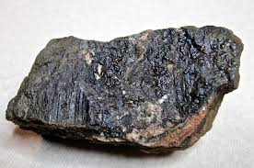
اوستل،4195
آب های مورد بررسی در روش هیدروژئوشیمیایی
آب های سطحی :رودخانه – دریا -دریاچه
آب های زیرزمینی:چشمه –چاه -قنات

Slide 6
تفاوت آب های سطحی و زیرزمینی
آب های سطحی
قدرت انحلال کمتر
آب های زیرزمینی
قدرت انحلال بیشتر

Slide 7
ازآنجا که آب های زیرزمینی ازاعماق به سطح می رسند نمونه برداری از این آب ها به اکتشاف کانسارهای عمیق کمک می کند.
نقش آب های سطحی درژئوشیمی اکتشافی انتقال فلزات حل شده ای هست که به وسیله آب زیرزمینی به داخل حوضه های آبریز آورده می شود.
رسوبات رودخانه ای نسبت به آب های سطحی مرتبط با آن ها آنومالی های شاخص تری را ارائه می دهند.

Slide 8
از روش هیدروژئوشیمیایی برای اکتشاف عناصری مانندCo,Mo,Ni,Cu,pb,Zn استفاده می شود.
عناصری مانندCr,w,Sn,Auبرای اکتشاف دراین روش مناسب نیستند.
امروزه برای اکتشاف کانسارهای مس پورفیری,کانسارهای سولفیدی وکانسارهای بورات از روش هیدروژئوشیمیایی استفاده می شود.

Slide 9
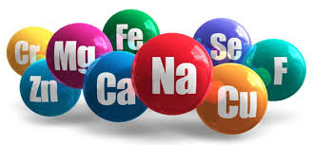
CuꝜ
کاتیون ها ZnꝜ
پیدایش عناصر در آبpbꝜ
آنیون هاSo⁻²₄
MoO⁻²₄
مواد معلق
مواد آلی محلول

Slide 10
نمونه برداری از هاله های هیدروژئوشیمیایی
زمان نمونه برداری
محل نمونه برداری
رنگ آب
توجه به آلودگی های صنعتی احتمالی
شرایط آب وهوایی هنگام نمونه برداری
توجه به مقدارموادمعلق ومیزان آشفتگی آب
حضورگیاهان ومواد آلی
استفاده از ظروف پلاستیکی محکم وتمیز

Slide 11
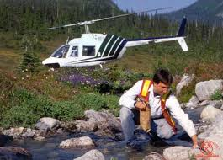
آماده سازی وتجزیه نمونه ها
اضافه کردن HNO₃ به نمونه درصحرا
اضافه کردنHCLبه نمونه جهت اندازه گیری Br,Sio₂
اضافه کردن₄H₂soبه نمونه جهت اندازه گیریHg

Slide 12
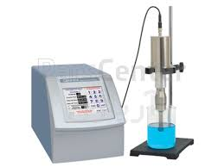
مزایای روش هیدروژئوشیمیایی
کاربرد برای اکتشاف توده های پنهان وتوده های رخنمون دار
وجود روش های تجزیه ای مناسب برای اندازه گیری عناصرشاخص
یونومتر

Slide 13
معایب روش هیدروژئوشیمیایی
تغییر میزان کاتیون ها وآنیون ها با بارندگی فصلی
ناپایداری بعضی ازترکیبات ویون هاحتی برای مدت کوتاه
مشکل بودن تجزیه واندازه گیری غلظت عناصردرمقیاسppb

Slide 14
طبقه بندی هاله های هیدروژئوشیمیایی
هاله های هیدروژئوشیمیایی براساس پایداری در آب های طبیعی
هاله های هیدروژئوشیمیایی دائمی
هاله های هیدروژئوشیمیایی موقتی

Slide 15
عوامل کنترل کننده شدت آنومالی های هیدروژئوشیمیایی
انشعابات فرعی جریان های سطحی
شدت بارندگی
سرعت آب
سدها وحصارهای ژئوشیمیایی

Slide 16

Tanks for your attention

